Slide 1
Una nota sulle professioni non ordinistiche
5ª edizione
MARIANO BELLA
DIRETTORE UFFICIO STUDI CONFCOMMERCIO
ROMA
12 novembre 2020
traccia per una presentazione orale

Slide 2
L’evoluzione dell’occupazione settoriale
quote % sul totale
1
la crescita del terziario…non è finita. Per l’Italia, la sfida è la produttività…

Slide 3
Gli occupati indipendenti: confronti internazionali
quote % sul totale occupati, livelli e var. in migliaia
2

Slide 4
Occupati totali (RCFL) e professionisti
Italia, migliaia di persone, peso % e var. ass. e %
3
il perimetro di riferimento è rappresentato dal numero di soggetti che esercitano abitualmente un’arte o una professione ex art. 50 TUIR, più i «quadri LM» per il regime agevolato, tutti iscritti alla Gestione Separata dell’INPS

Slide 5
Nei servizi di mercato opera il 98,2% delle professioni non ordinistiche
4
questi sommano ad oltre 364mila cui aggiungere oltre 18mila di altre attività di servizi=382mila che su 390mila totali fa il 98,2%

Slide 6
Il reddito pro capite (euro)
5

Slide 7
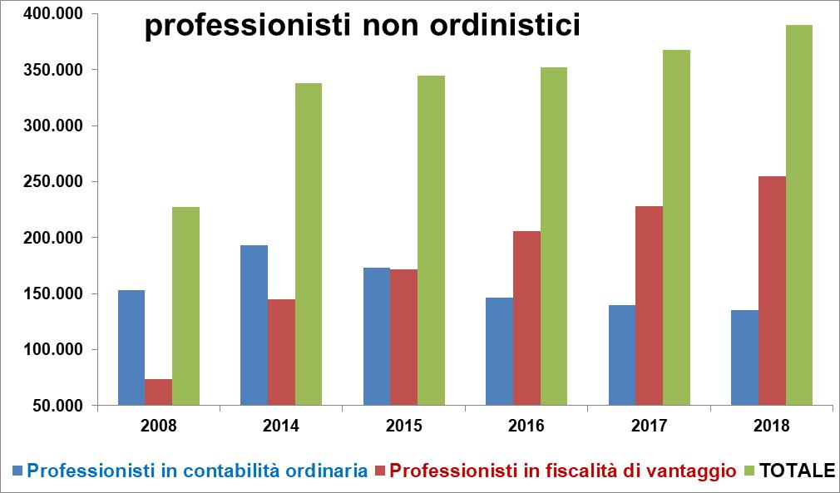
Impatti economici della legislazione fiscale (1/2)
6
nuovi professionisti contabilità ordinaria vs
nuovi professionisti con fiscalità di vantaggio (contabilità semplificata / minimi / forfettari)

Slide 8
Impatti economici della legislazione fiscale (2/2)
Il reddito medio (in euro)
nuovi professionisti in contabilità ordinaria vs
nuovi professionisti con fiscalità di vantaggio (contabilità semplificata/minimi/forfettari)
-22,6%
7

Slide 9
Il reddito (aggregato) prodotto da dipendenti e autonomi
8
32,9=71,6-22,6-(71,6x0,226)

Slide 10
Gap di contesto: produttività-competitività
9

Slide 11
Fonti e note
10
chart 1: elaborazioni USC su dati Istat, Eurostat, U.S. Bureau of Labor Statistics (BLS).
chart 2: elaborazioni USC su dati Commissione Europea - AMECO e Istat per l’Italia.
chart 3: elaborazioni USC su dati Istat - Forze di Lavoro e MEF - Dpt. Finanze, Dichiarazioni Fiscali Anno d’Imposta 2008 e 2017.
chart 4: elaborazioni USC su dati MEF-Dpt. Finanze, Dichiarazioni Fiscali Anno d’Imposta 2008 e 2017.
chart 5: elaborazioni USC su dati Istat - Contabilità Nazionale e MEF - Dpt. Finanze, Dichiarazioni Fiscali Anno d’Imposta 2008 e 2017.
chart 6-7: MEF - Dpt. Finanze, Dichiarazioni Fiscali Anno d’Imposta 2008 e 2018.
chart 8: elaborazioni USC su dati ISTAT e MEF - Dpt. Finanze, Dichiarazioni Fiscali Anno d’Imposta 2008 e 2018.
chart 9: elaborazioni USC su dati World Bank - Doing Business, European Payment Index - Intrum Justitia, Istat e Commissione Europea - AMECO, Eurostat.
Indicazioni metodologiche - Il totale dei professionisti non ordinistici è stato stimato a livello di Divisione, Gruppo, Classe o Categoria ATECO, laddove il dato del Dipartimento delle Finanze è risultato criptato per la tutela del segreto statistico, imputando convenzionalmente un numero pari a 2. Il numero di professionisti ordinistici è stato ottenuto per differenza, sottraendo dal totale dei liberi professionisti di fonte Istat, l’ammontare dei non ordinistici desunti dai dati delle dichiarazioni fiscali. Il reddito prodotto dai liberi professionisti nel complesso e dai non ordinistici è derivato dai dati delle dichiarazioni fiscali, ottenendo per sottrazione dei non ordinistici dal totale, il reddito degli ordinistici.
La presentazione è stata redatta con le informazioni disponibili al 3 novembre 2020.

Slide 12
Una nota sulle professioni non ordinistiche
5ª edizione
MARIANO BELLA
DIRETTORE UFFICIO STUDI CONFCOMMERCIO
ROMA
12 novembre 2020
traccia per una presentazione orale

